Slide 1
«- Что есть больше всего на свете? - Пространство.
- Что быстрее всего?
- Ум.
- Что мудрее всего? - Время.
- Что приятнее всего?
– Достичь желаемого.»
Фалес

Slide 2
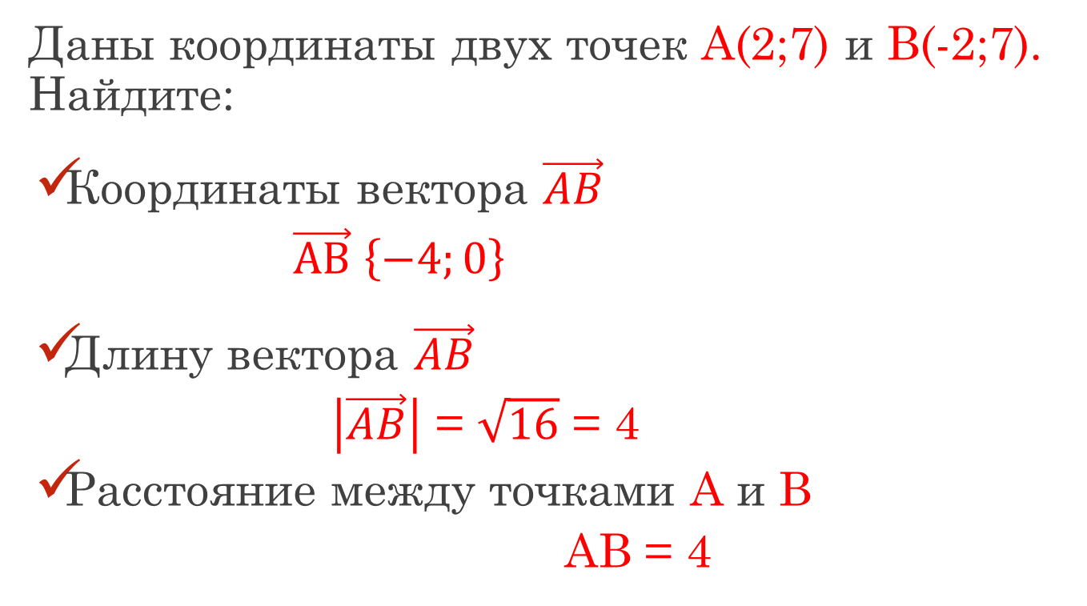
Повторение
Даны координаты двух точек А(2;7) и В(-2;7). Найдите:
Координаты вектора $\vec{AB}$
$\vec{АВ}$ $\left\{−4;0\right\}$
Длину вектора $\vec{AB}$
$\left|\vec{AB}\right|$ = $\sqrt{16}$ = 4
Расстояние между точками А и В
AB = 4

Slide 3

Повторение:
Определите, принадлежит ли точка К(3;1) графику функции у=4х-11?
у = 4 ⋅ 3 – 11 = 1, да принадлежит

Slide 4
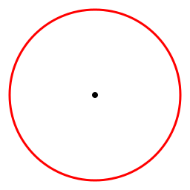
Принадлежит ли точка А(2;4) окружности с центром в точке К(3;-2) и радиусом 3?

Slide 5
Уравнение окружности

Slide 6
Окружность
А
О – центр окружности
О
ОА– радиус окружности

Slide 7
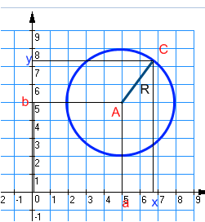
Формула I
(х – а)² + (у – b)² = R²
уравнение окружности, где
А(а;b) − центр, R − радиус,
х и у – координаты точки окружности.
__________________________

Slide 8
Принадлежит ли точка А(2;4) окружности с центром в точке К(3;-2) и радиусом 3?

Slide 9
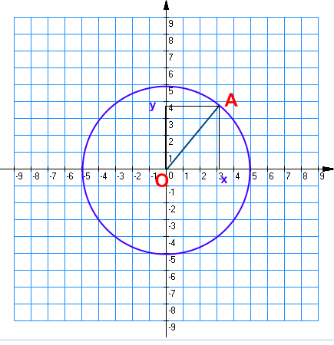
Формула II
(х – а)² + (у – b)² = R ²
Центр окружности О(0;0),
(х – 0)² + (у – 0)² = R ²,
х² + у² = R ² − уравнение
окружности с центром в
начале координат. .

Slide 10
Для того чтобы составить уравнение окружности, нужно:
1) узнать координаты центра;
2) узнать длину радиуса;
3) подставить координаты центра (а;b) и длину радиуса R в уравнение окружности
(х – а)² + (у – b)² = R².
Задачи

Slide 11
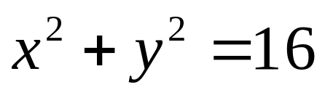
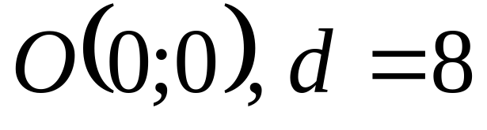
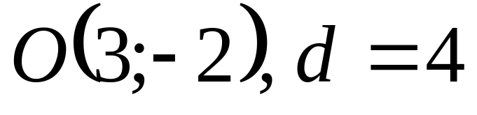
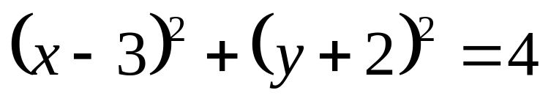
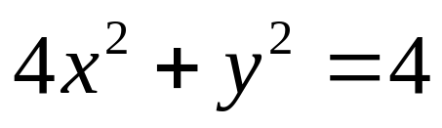
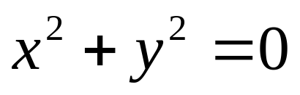
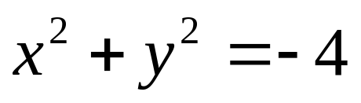
1. Определите является данное уравнение уравнением окружности. Найти координаты центра, радиус и диаметр

Slide 12
№ 966(а)
РАБОТА ПО УЧЕБНИКУ

Slide 13
Задача № 2:
Напишите уравнение окружности с центром в начале координат и диаметром 8.
Так как диаметр окружности в два раза больше её радиуса, то r=8÷2=4.
Поэтому х²+у²=16.

Slide 14
Задача № 3:
Постройте в тетради окружности, заданные уравнениями:
1) (х – 5)² + (у + 3)² = 9;
2) (х + 1)² + (у – 7)² = 16.

Slide 15
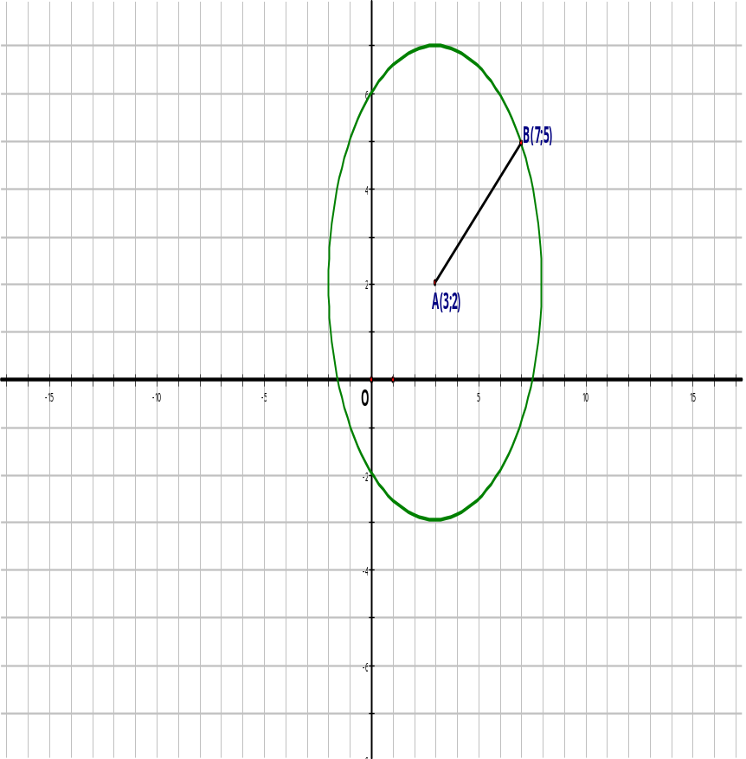
Задача № 4:
Составьте уравнение окружности с центром А(3;2), проходящей через В(7;5).

Slide 16
Самостоятельная работа

Slide 17
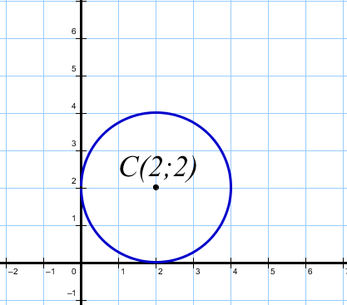
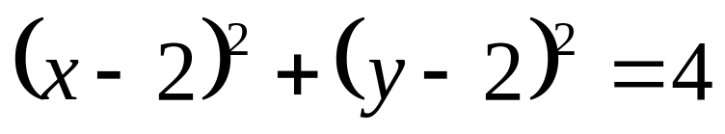
r4RRRR
1. Составьте уравнение окружности, изображенной на рисунке:
R-?
Рисунок 1

Slide 18
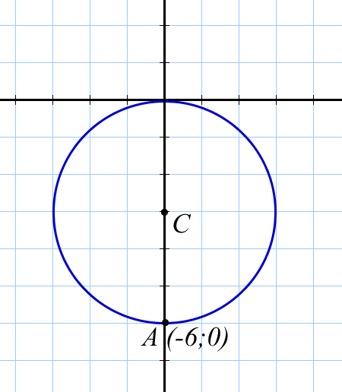
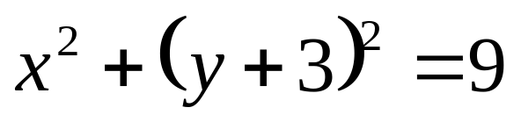
R rr0-
1. Составьте уравнение окружности, изображенной на рисунке:
С (Хо;Уо)-?
R-?
Рисунок 2

Slide 19
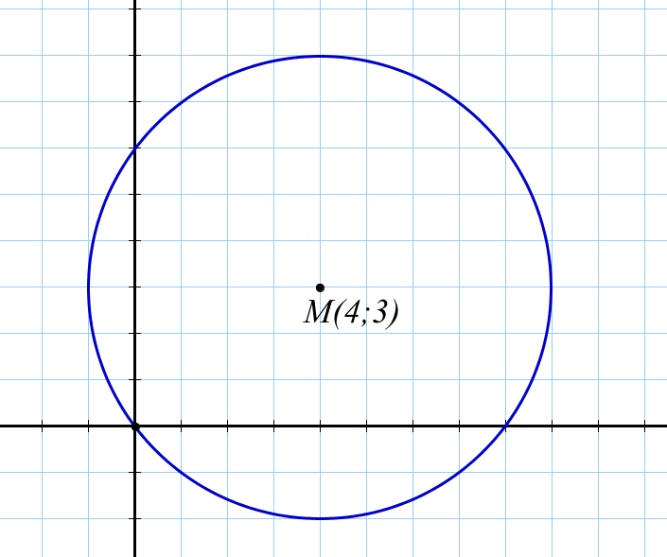
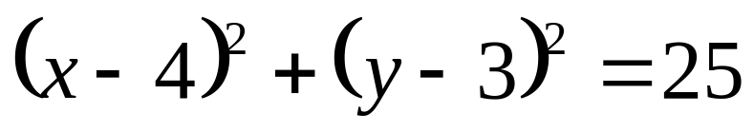
1. Составьте уравнение окружности, изображенной на рисунке:
R-?
Рисунок 3

Slide 20
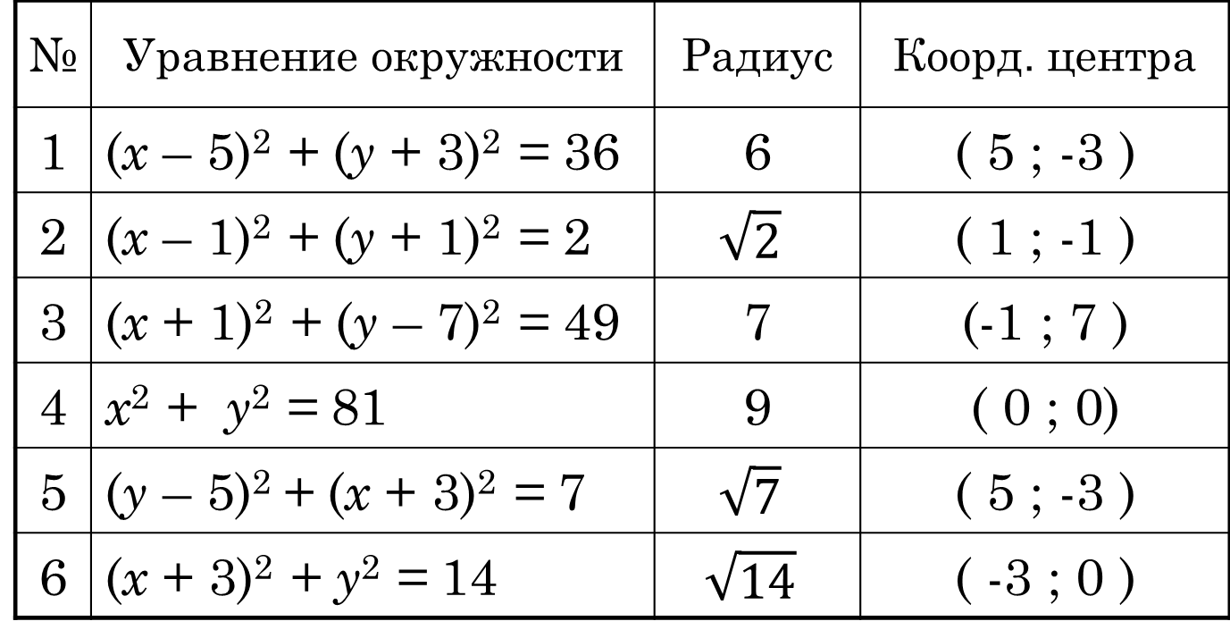
Заполните таблицу.
№ | Уравнение окружности | Радиус | Коорд. центра
1 | (х – 5)² + (у + 3)² = 36 | 6 | ( 5 ; -3 )
2 | (х – 1)² + (у + 1)² = 2 | $$\sqrt{2}$$ | ( 1 ; -1 )
3 | (х + 1)² + (у – 7)² = 49 | 7 | (-1 ; 7 )
4 | х² + у² = 81 | 9 | ( 0 ; 0)
5 | (у – 5)² + (х + 3)² = 7 | $$\sqrt{7}$$ | ( 5 ; -3 )
6 | (х + 3)² + у² = 14 | $$\sqrt{14}$$ | ( -3 ; 0 )

Slide 21
Подсчитаем баллы
Задание № 1: за каждое уравнение 1 балл
Задание № 2: за каждый правильный ответ
0,5 баллов
Задание № 3:
полностью задание выполнено – 2 балла
нет построения – 1 балл

Slide 22
Оценим свою работу
8,5 – 8 баллов – оценка «5»
7,5 – 7 баллов – оценка «4»
6,5 – 5,5 баллов – оценка «3»
0 – 5 баллов – оценка «2»

Slide 23

О чем говорили на уроке?
Что хотели получить?
Какая цель была поставлена на уроке?
Какие задачи позволяет решать сделанное нами «открытие»?

Slide 24
Домашнее задание:
§3, п.91, контрольные вопросы №16,17.
Задачи №959(б, г,д), № 967.

